Slide 1
Chirokamp
Scherpenheuvel-Zichem 2023

Slide 2
Infosessie Chirokamp Scherpenheuvel-Zichem
01
02
Welkom
Scherpenheuvel-Zichem
03
04
Praktisch
Extra info voor nieuwe leden

Slide 3
Welkom!!

Slide 4
Welkom!!
Vraag? Steek gerust je hand op!
De presentatie staat ook op onze website: https://chiromillegem.be/kamp
Achteraf vragen stellen kan zeker ook! ☺
Notes:
Nodige aandacht voor hygiëne en oplettend oog voor zieken

Slide 5
Scherpenheuvel- Zichem

Slide 6
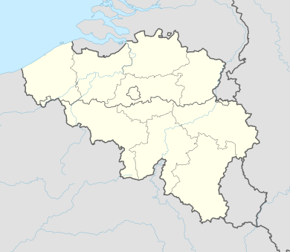
Scherpenheuvel-Zichem
1. Waar?
Vlaams-Brabant
21 km (in vogelvlucht)
Okselaar-Zichem

Slide 7
Scherpenheuvel-zichem
2. Kampplaats
De Witte Hoeve
Vorststraat 130, 3271 Okselaar-Zichem
Veel speelruimte en bos!
Rustige omgeving

Slide 8
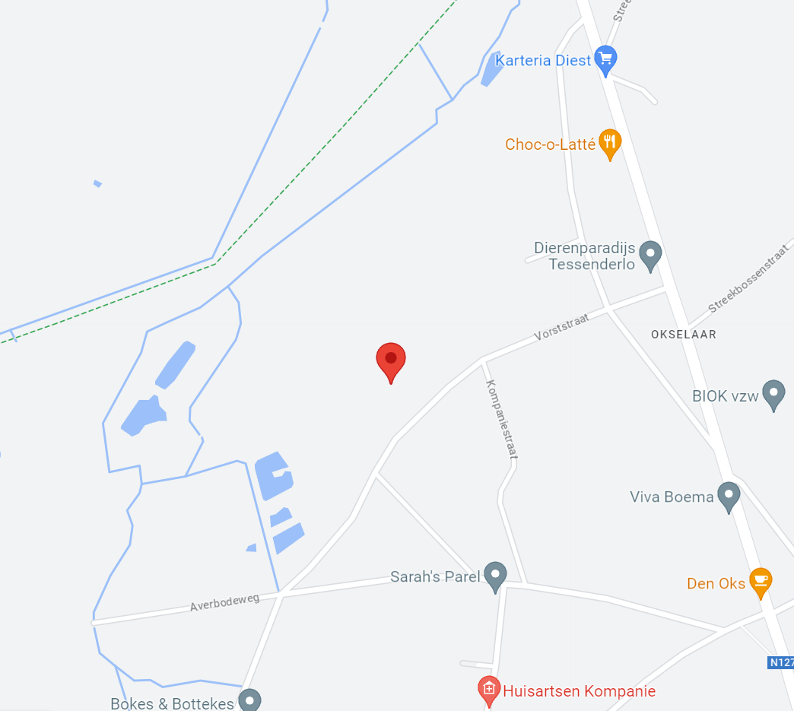
3. Omgeving

Slide 9
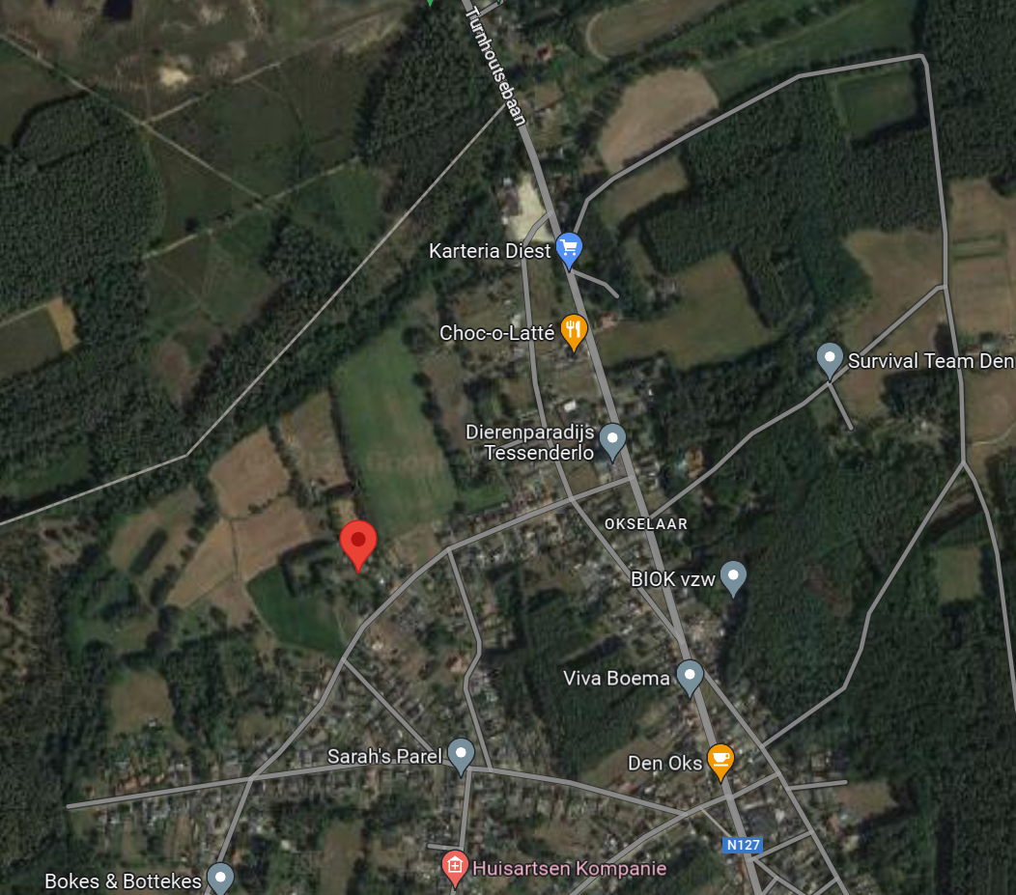
3. Omgeving

Slide 10
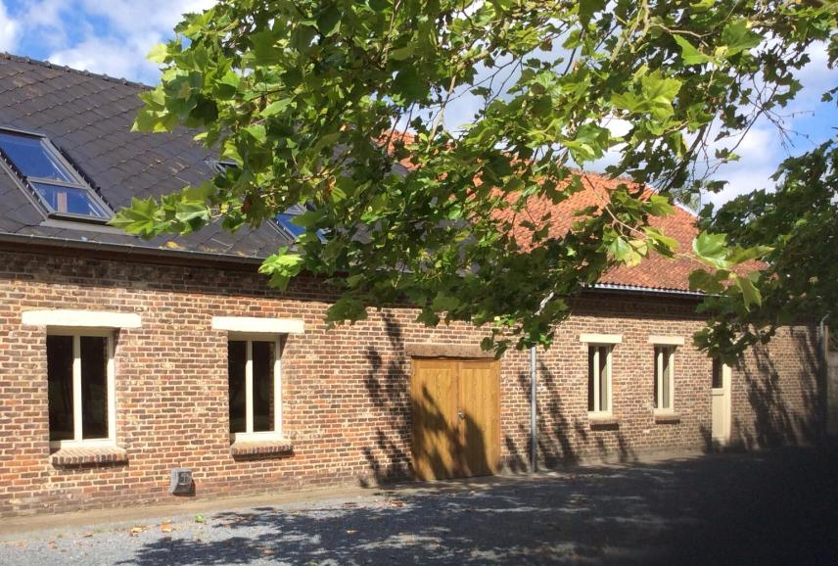
4. Het gebouw

Slide 11
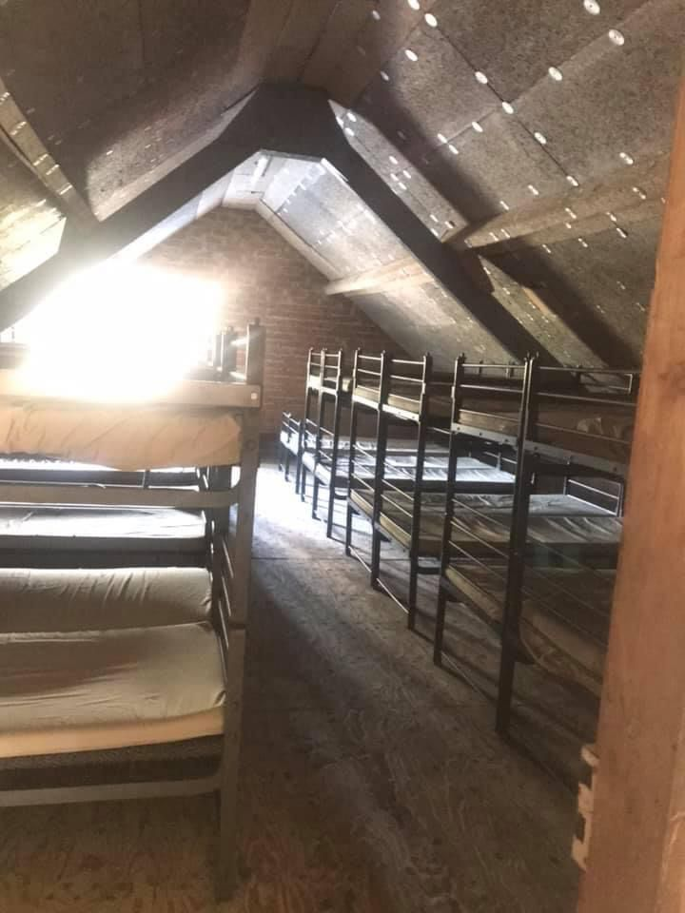
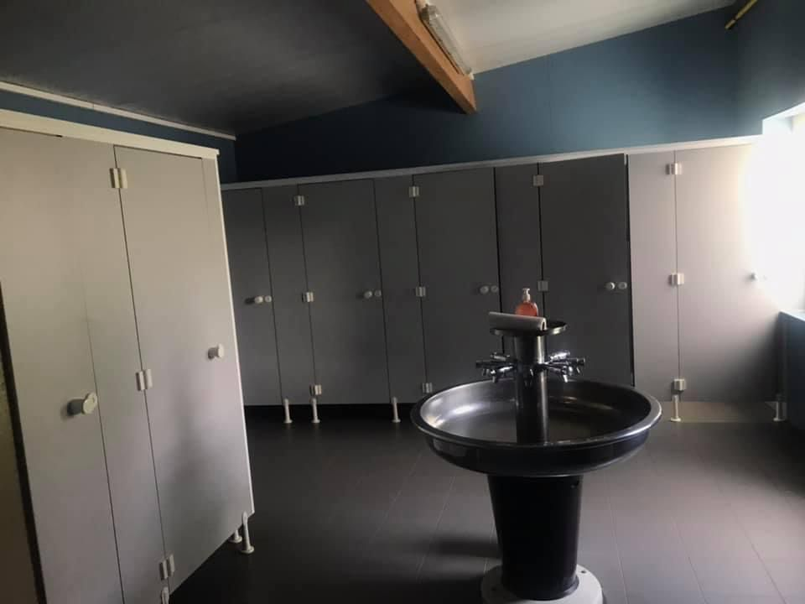
4. Het gebouw

Slide 12
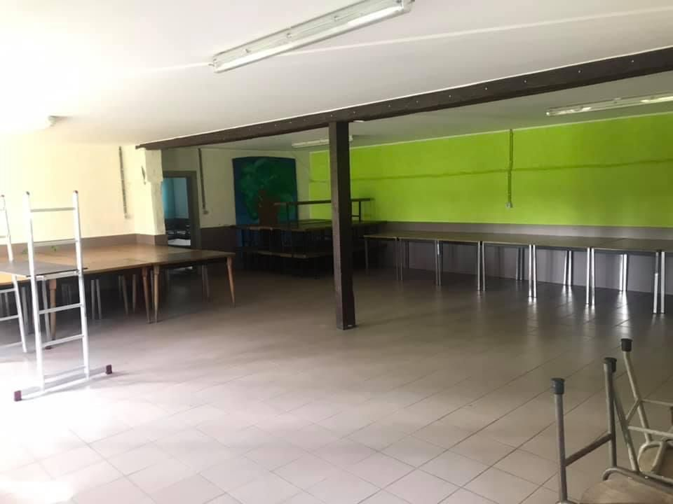
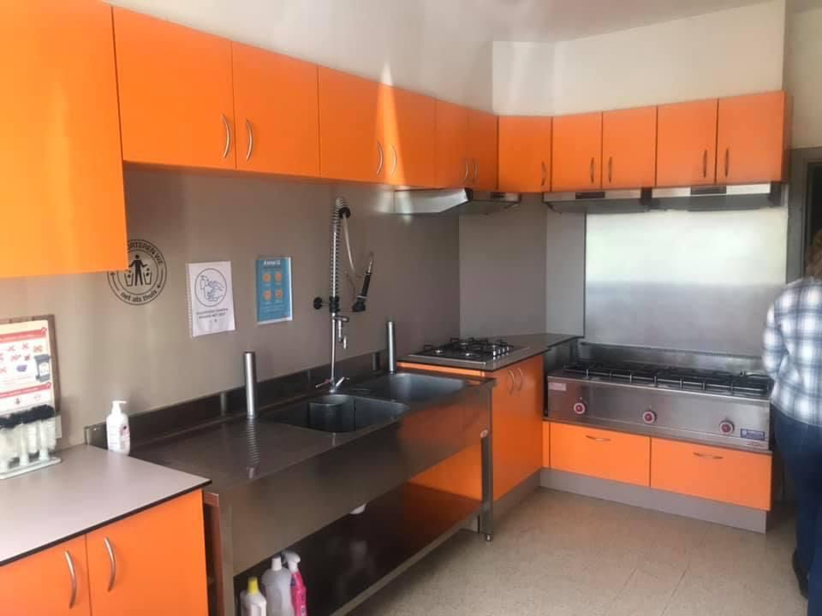
4. Het gebouw

Slide 13
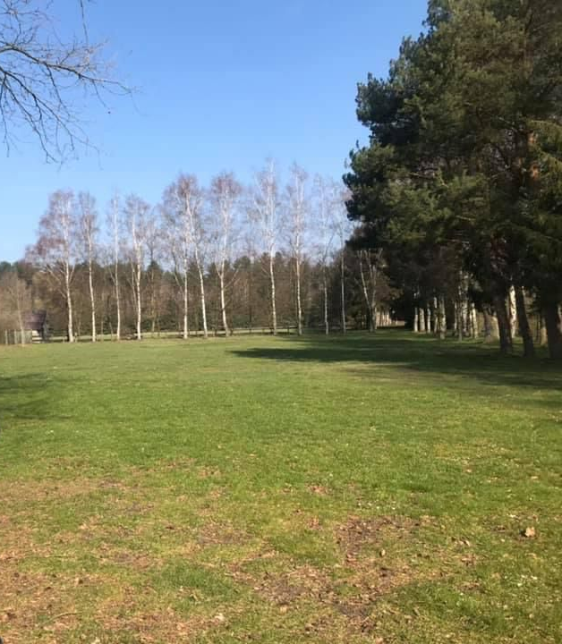
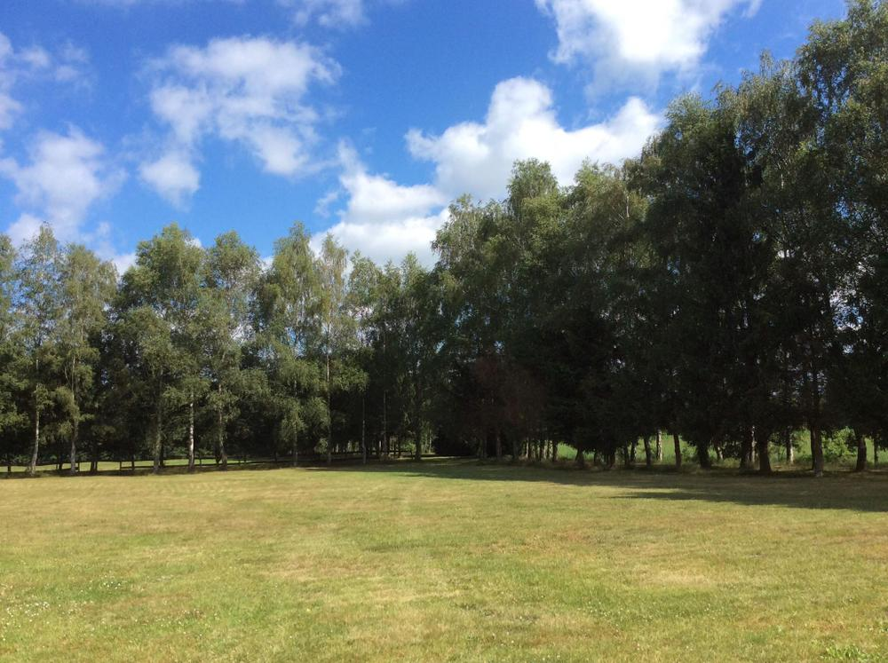
4. Het terrein

Slide 14
Scherpenheuvel-Zichem
Sloebers - Ribbels
Speelclub – Superspeelclub – Rakwi’s – Rakkers – Tito’s – Keti’s – Aspi’s
5. Kampperiode
Begin kamp : 15 juli
Einde kamp : 21 juli
Begin kamp : 11 juli
Einde kamp : 21 juli
Notes:
Iedereen gaat volledige periode van zijn/haar groep mee! We laten geen uitzonderingen toe om vroeger te vertrekken of later aan te komen owv vakantie, feesten, …

Slide 15
Scherpenheuvel-Zichem
6. Kampthema
De zonden van Zorro in Zichem
Elke dag een toneeltje in thema
Notes:
Welke zonden begaat Zorro en hoe lossen we dit op?

Slide 16
Scherpenheuvel-zichem
7. Kampvervoer (vertrek)
- 11 juli
- Speelclub t.e.m. Rakkers gaan heen met de trein en vervolgens te voet naar de kampplaats
- Tito’s t.e.m. Aspi’s gaan met de fiets
- 15 juli
Sloebers en Ribbels gaan heen met de trein en te voet naar de kampplaats
Notes:
Uren staan ook in kampboekje + wordt gecommuniceerd!

Slide 17
Scherpenheuvel-zichem
7. Kampvervoer (vertrek)
Afdeling | Afspreken aan station Mol | Vertrektijd station Mol | Aankomsttijd kampplaats
Sloebers en Ribbels | 9u45 | 10u07 | +/- 11u50
Speelclub t.e.m. Rakkers | 12u45 | 13u08 | +/- 14u48
Notes:
Vanaf 15u mogen wij op de kampplaats.
Zorg dat je fiets in orde is!!
Staat ook in kampboekje!

Slide 18
Scherpenheuvel-zichem
7. Kampvervoer (vertrek)
Afdeling | Vertrektijd Miloheem | Aankomsttijd kampplaats
Tito’s | 11u | +/- 15u
Keti’s | 12u00 | +/- 15u
Aspi’s | 11u30 | +/- 15u
Notes:
Vanaf 15u mogen wij op de kampplaats.
Zorg dat je fiets in orde is!!
Staat ook in kampboekje!

Slide 19
Scherpenheuvel-zichem
7. Kampvervoer (terug)
Afdeling | Vertrek kampplaats | Aankomsttijd kerk
Sloebers en Ribbels | 13u30 | +/- 16u00
Speelclub t.e.m. rakkers
Afdeling | Vertrek kampplaats | Aankomsttijd kerk
Tito’s | +/- 14u00 | +/- 16u
Keti’s en Aspi’s
Notes:
Uren zijn richtlijnen → kan veranderen!!
Aspiranten proberen door te fietsen zodat ze kunnen helpen valiezen uit camion te laden. Sterke mama’s en papa’s zijn altijd welkom om iets vroeger naar de kerk te komen om te helpen uitladen!

Slide 20
Scherpenheuvel-zichem
8. Bagage (brengen)
Label zeker de kleren van je kind!
GEEN veldbed voor sloebers en ribbels: bedden aanwezig op de kampplaats
Wel hoeslaken, kussensloop, kussen, slaapzak
Iedereen brengt bagage op zondag 10 juli → ook Sloebers en Ribbels
18u30 – 19u30
Kerk of Jongens Chiro: wordt gecommuniceerd
Uren worden ook in kampboekje vermeld!
Bagage moet kleurencode van de afdeling hebben (kampboekje)
Sloebers: wit
Ribbels: paars
We moeten met onze eigen mankracht alles inladen! Geen slaapzakken of zakken aan andere bagage binden.
Notes:
Kampgroep aanwezig → bagage afleveren aan de kerk of op de jongens Chiro
Bagage kleur lintjes: Sloebers: Wit Ribbels: Paars Speelclub: Geel Superspeelclub: Bruin
Rakwi’s: Groen Rakkers: Roos Tito’s: Rood Keti’s: Blauw
Aspi’s: Oranje

Slide 21
Scherpenheuvel-zichem
8. Bagage (halen)
Afhalen van bagage gebeurt samen met het ophalen van de leden :
Richtuur: 16u00
Kerk van Millegem
Ook nu laden we alles uit met onze eigen mankracht! Extra helpers mogen altijd vroeger naar de kerk komen
Notes:
Richtuur : 16u ! → wordt gecommuniceerd

Slide 22
Scherpenheuvel-zichem
9. Kampgeld
€ 120 voor eerste lid van het gezin
€ 90 voor tweede, derde, vierde leden van het gezin
€ 90 voor sloebers en ribbels
→ Verhoging van kampgeld ten opzichte van vorig jaar!

Slide 23
Scherpenheuvel-zichem
10. Inschrijvingen en betalingen
Digitale inschrijvingen van 10 mei tot en met 4 juni!
Voldoende tijd voor contactlogboek/aanwezigheidslijsten opstellen, kampmenu opstellen en bestellingen doen, …
Digitaal formulier:
Ook aanvinken indien uw kind niet meegaat
Betaling onmiddellijk gebeuren
Kampboekje digitaal of in de brievenbus?
Medische fiche: https://chiro.be/file/medische-steekkaart
Heel belangrijk! Allergieën, medicatie, ..?
Voor kamp nieuw exemplaar invullen
Zo hebben we zeker juiste gegevens

Slide 24
Scherpenheuvel-zichem
10. Inschrijvingen
Formulier op website https://chiromillegem.be/kamp
Medische fiche niet digitaal owv GDPR
In brievenbus leiding
Gele klevertjes niet nodig, kids-ID of paspoort is voldoende. Tegenwoordig worden alle gegevens langs die weg opgevraagd.
Per groep verantwoordelijke > graag in die brievenbus ten laatste 12 juni!
Contacteer leiding (ook liefst de verantwoordelijke van de groep) bij vragen, onduidelijkheden, extra informatie, …
Gegevens leiding in bijlage
Verantwoordelijke per groep staat rood gemarkeerd
Notes:
GDPR = General Data Protection Regulation

Slide 25
Scherpenheuvel-zichem
11. Extra meenemen
Jongste groepen: kleren voor themadag (staat in kampboekje)
Vanaf Superspeelclub in tenten: extra deken
Knutselkeuze (geldt niet voor Sloebers en Ribbels) : als lid wilt T-shirt verven → wit T-shirt meegeven
Bagage voorzien van kleurencode van jouw afdeling
Notes:
Knutselkeuze is niet voor Sloebers of Ribbels → anders te laat in bed
Sloebers : oermensen
Ribbels : Egyptenaren
Speelclub : Grieken en Romeinen
Superspeelclub : Ridders en prinsessen
Rakwi’s : hippies
Rakkers : toekomst

Slide 26
Praktisch

Slide 27
Praktisch
Inschrijven tem 4 juni (betaling + medische fiche bij verantwoordelijke in de bus)
Kampboekje staat vanaf 10 mei online (nieuwsbrief en website)
Papier indien gewenst (aangeduid bij inschrijving): vanaf …mei
Communicatie gedurende het kamp via onze Veebee’s → contactgegevens in bijlage
Voedingsallergieën graag zo snel mogelijk doorgeven aan verantwoordelijke van elke groep zodat in het kampmenu daarmee rekening kan worden gehouden
Belangrijke medische informatie i.v.m uw kind graag op voorhand bespreken met de verantwoordelijke leiding of met Sabine
Notes:
Verantwoordelijke medische fiches (zie volgende dia -> gemarkeerde namen) Medische fiche is terug te vinden op onze website: www.chiromillegem.be -> een link staat ook achteraan deze presentatie!

Slide 28
Leidingsploeg ’22 – ‘23
Sloebers (1ste leerjaar)
Speelclub (3de leerjaar)
Nona Vinken
Roos Seynhaeve
Thijs van Hoolst
Ruben Theeuws
Lies Van Baelen
Lore Boon
Jeroen Verheyden
Klaas De Backer
Ribbels (2de leerjaar)
Superspeelclub (4de leerjaar)
Anna Dierckx
Birte Vanhoof
Thijmen Van Craenendonck
Gijs Van den Eynde
Louise Mertens
Famke Janssen
Ewoud Van Craenendonck
Notes:
Geel = verantwoordelijke fiches

Slide 29
Leidingsploeg ’22 – ‘23
Rakwi’s (5de leerjaar)
Tito’s (1ste en 2de middelbaar)
Britt Verwimp
Chiel Michiels
Lore Vinken
Evert Keersmaekers
Siemen Van De Poel
Tijs Vanhoof
Rakkers (6de leerjaar)
Keti’s (3de en 4de middelbaar)
Merel Van Baelen
Lars Michiels
Djordy Slegers
Miet Van Craenendonck
Jules Vanlommel
Rik Verbist

Slide 30
Leidingsploeg ’22 – ‘23
Aspiranten (5de en 6de middelbaar)
Veebee’s
Laura Van Elsen
Lowie Stessen
Koen Renders
Sabine Vansant
Groepsleiding
Laura Van Elsen
Louise Mertens

Slide 31
KAMPBOEKJE + INSCHRIJVEN:
http://www.chiromillegem.be/kamp
MEDISCHE FICHE: https://chiro.be/file/medische-steekkaart
Notes:
Medisch fiche !!!

Slide 32
Post
Chiro Millegem
Naam van uw oogappel
Afdeling (vb. Sloebers)
Vorststraat 130
3271 Okselaar-Zichem
Priorzegels (zowel post naar thuisfront als naar kampplaats) zijn echt aangeraden!!
Enveloppen maken VOOR kamp: al voorzien van postzegel en adres
Notes:
Op tijd versturen zodat ze zeker aankomen!!
Enveloppen al maken voor kamp! Zodat ze enkel de brief er moeten insteken!

Slide 33
Tot slot
Hopen wij op een deugddoend kamp!
Wij gaan er een knal-editie van maken!
Wij willen jullie alvast bedanken voor het vertrouwen en de samenwerking
DANKJEWEL!
De leidingsploeg en Veebee’s van Chiro Millegem

Slide 34
Extra info voor nieuwe leden

Slide 35
Kampplanning
10 juli | Valiezen binnen brengen!
11 juli | Vertrek naar kampplaats
12 juli
13 juli | Spelkeuze
14 juli | Familiedag
15 juli | Sloebers en Ribbels naar kampplaats Andere : dagtocht/tweedaagse
16 juli | Themadag + knutselkeuze
17 juli | Oudleidingsdag
18 juli | Kampfoto’s
19 juli
20 juli | Bonte avond + kampvuur
21 juli | Terug naar huis ☹
Notes:
Spelkeuze: Er worden verschillende soorten buitenspelen aangeboden, iedereen mag kiezen welk spel hij/zij in de voormiddag wilt spelen. Alle afdelingen spelen dus door elkaar.
Familiedag: Een dag helemaal georganiseerd en geleid door de Aspi’s. Een ideale voorbereiding op het aankomend leiderschap. Op deze dag worden alle groepen gemixt en verdeeld in ‘’families’’. Jong en oud speelt met elkaar en tonen hoe een grote familie de Chiro wel niet is.
Themadag: Een dag helemaal in thema Safari gegoten voor de jongste groepen! De jongste groepen spelen in de voormiddag samen, in de namiddag spelen ze een spel in eigen afdeling. Elke afdeling is ook verkleed : …
Knutselkeuze: Er worden verschillende knutselactiviteiten georganiseerd. Ieder lid mag kiezen wat hij/zij die avond knutselt. → ribbels en sloebers doen hier niet aan mee, anders liggen ze te laat in bed
Oudleidinsdag (niet voor sloebers en ribbels) een dag waarop de oudleiding hun beste spelletjes nog eens boven halen en de leden hun oude leiding nog eens kunnen terugzien.

Slide 36
8u00 | Opstaan – wassen - aankleden
8u30 | Opening - kamptoneel
8u45 | Ontbijt - diensten
10u00 | Voormiddagprogramma
12u15 | Middageten – diensten – platte rust
14u00 | Namiddagprogramma 1
16u00 | Vieruurtje
16u15 | Namiddagprogramma 2
18u00 | Sluiting – avondeten - diensten
19u30 | Zangstonde + avondprogramma
20u30 | Slapen Sloebers en Ribbels
Dagindeling
Notes:
Slapen: Sloeber en Ribbels: 20u30 (Super)speelclub: 21u Rakwi’s en Rakkers: 21u30 Tito’s: 22u Keti’s: 22u30 Aspi’s: 23u

Slide 37
Foto’s en communicatie
Kookploeg trekt met camera doorheen de dag enkele foto’s
Enkele foto’s worden regelmatig op onze Facebookpagina’s gepost
Na het kamp verschijnen alle foto’s op Facebook
Jouw kind liever niet op de foto? Meldt dit zeker nog eens extra aan de leiding!
COMMUNICATIE NAAR KAMP GEBEURT ALTIJD VIA VEEBEE’S!
Whatsappgroep wordt niet gebruikt tijdens het kamp
Enkel belangrijke communicatie!
Kampbezoeken zijn niet toegestaan!

Slide 38
Wat meenemen op kamp?
Verkleedkleren (wordt door leiding gecommuniceerd)
Verkleedkleren themadag
Slaapzak
Veldbed
Kussen
Zaklampje
Drinkbus
(knuffel)
NIET:
Computerspelletjes
Elektronische apparaten (bv. elektrische tandenborstel)
Horloge
Snoep
Notes:
Verkleedkleren: Leiding probeert dit tot het minimum te beperken maar soms is dit wel leuk voor aankleding spel. Jullie zijn nooit verplicht om iets te kopen! Probeer creatief te zijn!

Slide 39
Waar zorgt de leiding voor?
Een mooie kampplaats
Leuke spelletjes
Af en toe een lekker snoepje
Een gezellig kampvuur
Waar zorgt de kookploeg voor?
Ongelofelijk lekker eten!

Slide 40
Vragen?

